Slide 1
Comité de suivi de thèse : D1
Représentations virtuelles, dynamiques et tangibles de la ville
Doctorant:
Corentin GAUTIER
Encadrants:
Gilles GESQUIERE
Johanna DELANOY
Notes:
10+ mn = approche + perspective

Slide 2
Plan
Contexte
Sujet de thèse
Problématiques et verrous scientifiques
Approches proposées
Evolution de la ville
Maquette tangible
Productions scientifiques
Planning de thèse
Notes:
Présenter vite fait mon plan

Slide 3
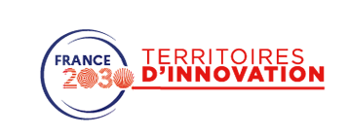




Contexte
Directeur de thèse: Gilles Gesquière
Co-encadrante: Johanna Delanoy
Financement: Projet TIGA - appel à projet “Territoires d’innovation” piloté par le Labex IMU
LIRIS: équipe Origami dans le cadre du projet de recherche VCity (UD-SV)
Réunions:
Hebdomadaires: Johanna
Mensuelles: Gilles

Slide 4
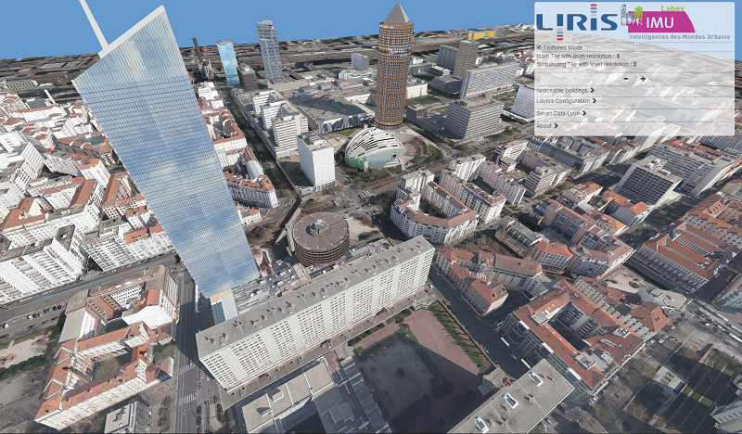
Sujet de thèse: Représentations virtuelles, dynamiques et tangible de la ville
Environnement:
Jumeaux numérique urbains
Données 3D géospatiales
Evolution d’un territoire
Médiation scientifique
Représentations de la ville
Evolution de la ville
Contextualisation d’un espace 3D à l’aide de contenu multimédia
Intégration du temps dans un espace 3D
Représentation tangible du territoire
Maquette hybride (physique + projection)
Outil de médiation

Slide 5
Problématique et verrous
Problématique :
Comment représenter ces villes afin de créer un outil de médiation aidant à la compréhension d’un territoire ?
Verrous scientifiques:
Intégration de différent format (jumeau numérique / multimédia / maquette) de description d’un territoire
Visualisation de l’évolution de la ville
Perception des représentations de la ville adaptées à l’utilisateur / thématique

Slide 6
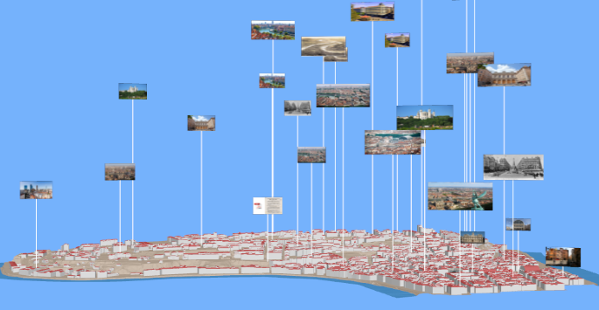
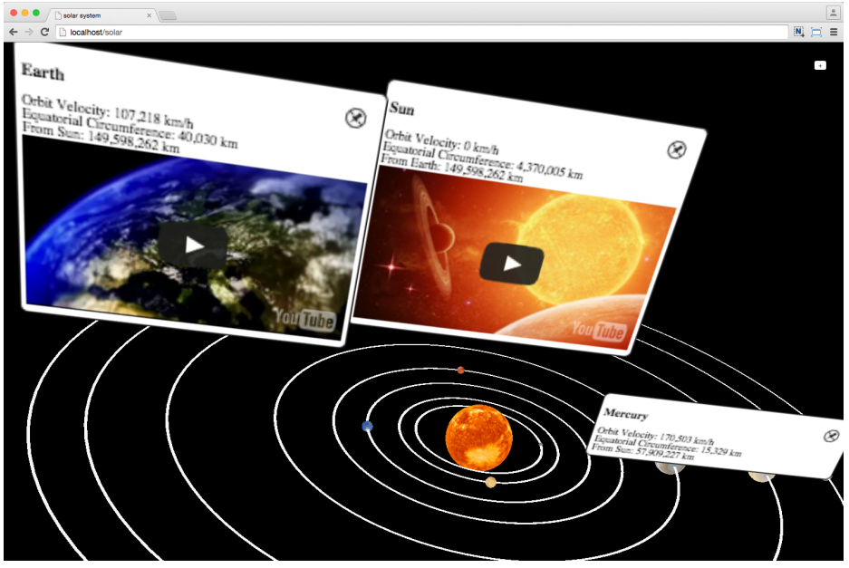
Approches proposées - Intégration de multimédia
Objectif: combiner 2 modes de représentations d’un territoire (Multimédia/jumeaux numériques)
Existant
Visualisation of Documented 3D Cities [Chagnaud et al. 2016]
Webized 3D Experience by HTML5 Annotation in 3D web [Seo et al. 2015]
Notes:
les publications et la conf + date

Slide 7
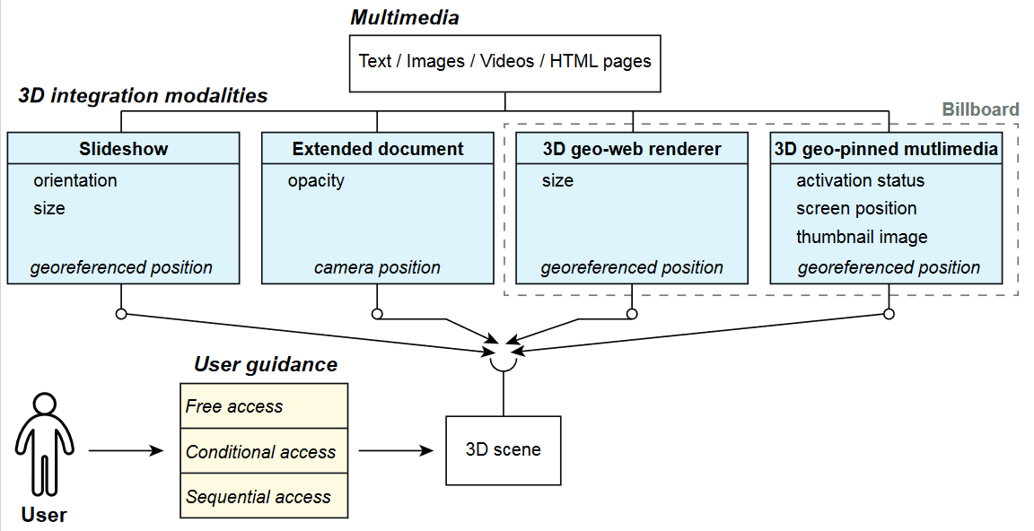
Approches proposées - Intégration de multimédia
Objectif: combiner 2 modes de représentations d’un territoire (Multimédia/jumeaux numériques)
Notre contribution:
4 modes d’intégration de multimédia dans une scène 3D géospatiale.

Slide 8
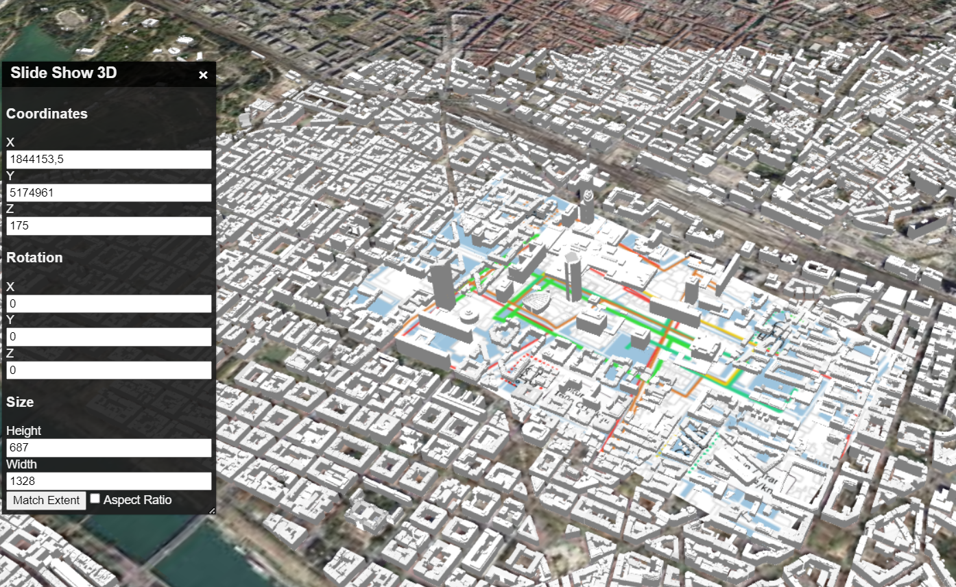
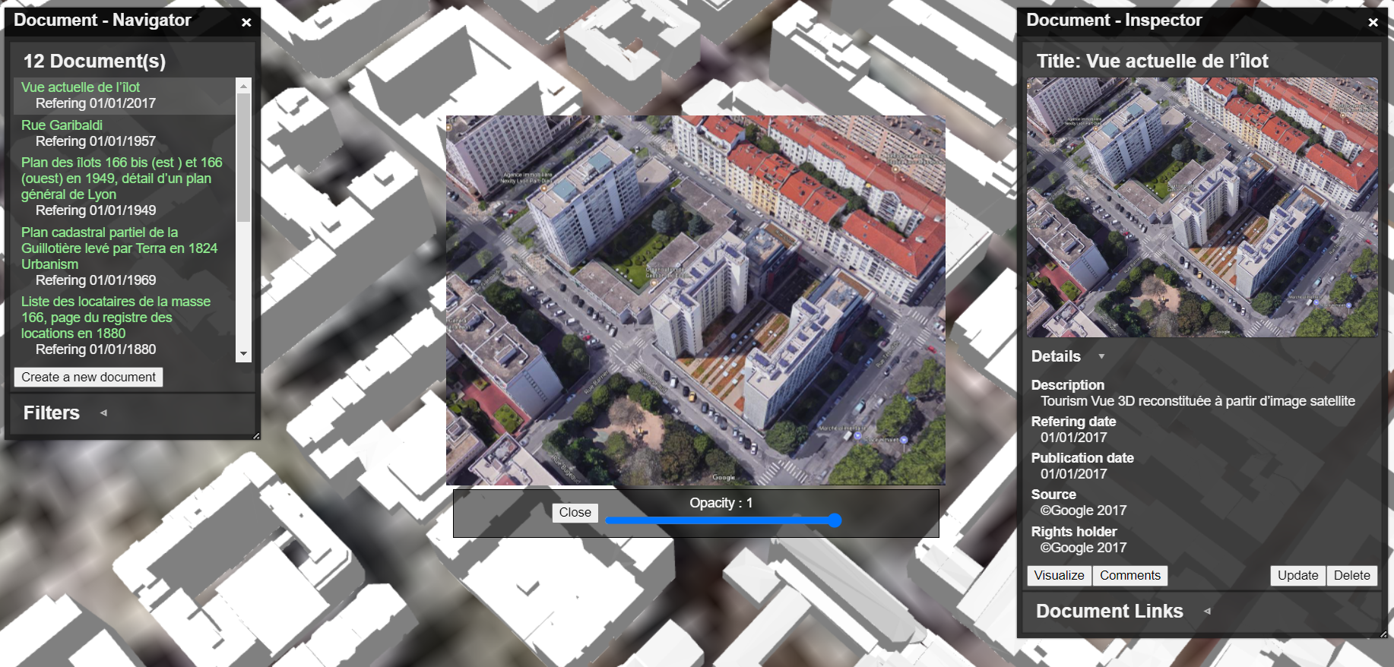
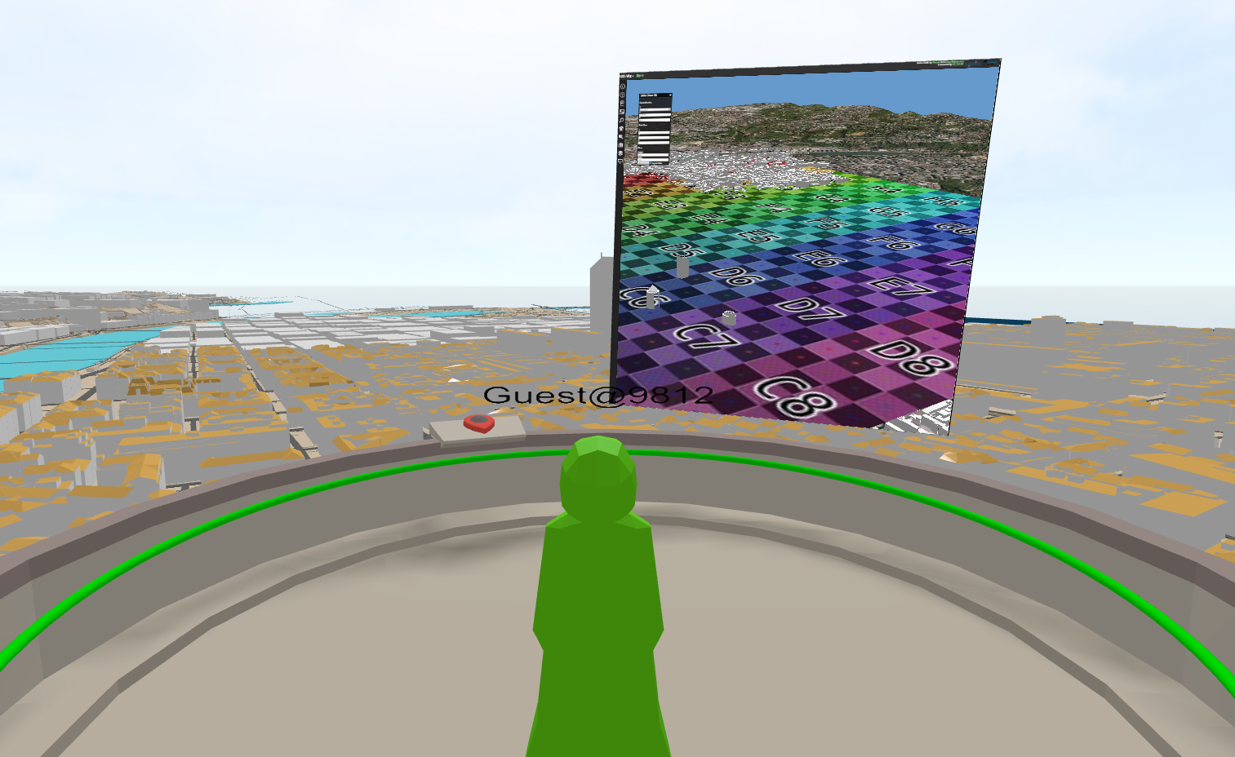
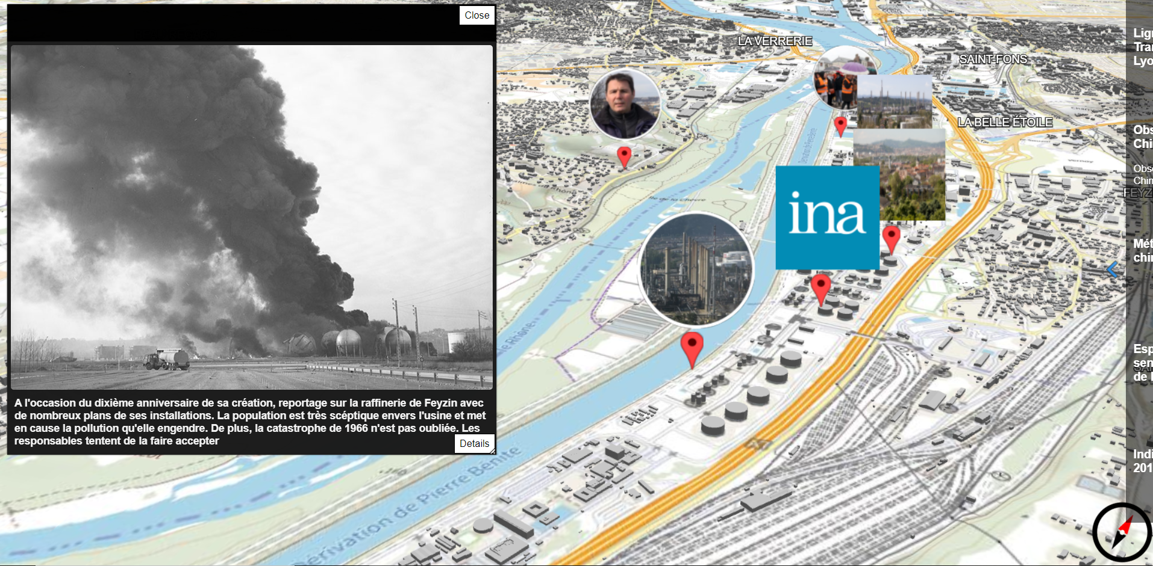
Approches proposées - Intégration de multimédia
Objectif: combiner 2 modes de représentations d’un territoire (Multimédia/jumeaux numériques)
Notre contribution:
4 modes d’intégration de multimédia dans une scène 3D géospatiale
SlideShow
Extended Document
3D geo-web renderer
3D geo-pinned multimedia

Slide 9
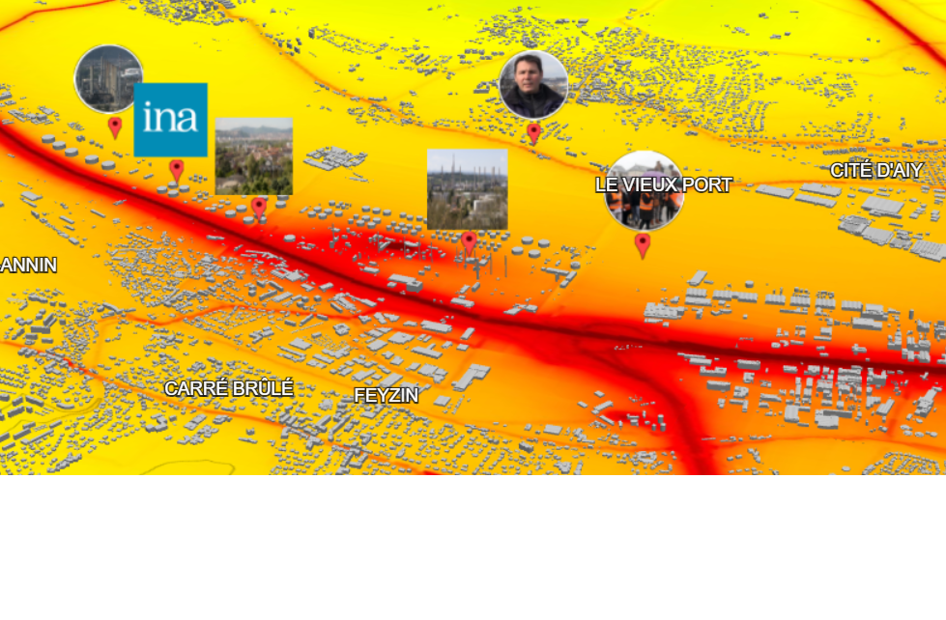
Approches proposées - Intégration de multimédia
Objectif: combiner 2 modes de représentations d’un territoire (Multimédia/jumeaux numériques)
Notre contribution:
4 modes d’intégration de multimédia dans une scène 3D géospatiale
3 modes de consommation du contenu
Free access
Conditionnal access
Sequential access

Slide 10
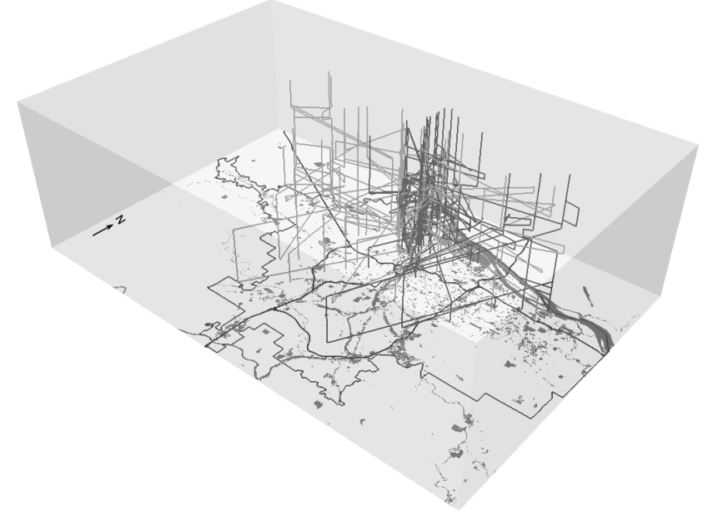
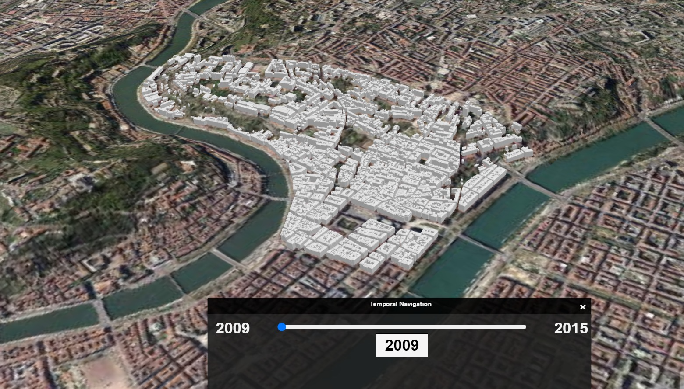
Approches proposées - Space-Time cube intégration
Objectif: Représenter l’évolution de la donnée urbaine un espace 3D.
Existant
Geovisualization of Human Activity Patterns Using 3D GIS: A Time-Geographic Approach [Mei-Po Kwan and Jiyeong Lee, 2004]
Delivering time-evolving 3D city models for web visualization [Jaillot et al. 2020]
Notes:
Les publications+ date

Slide 11
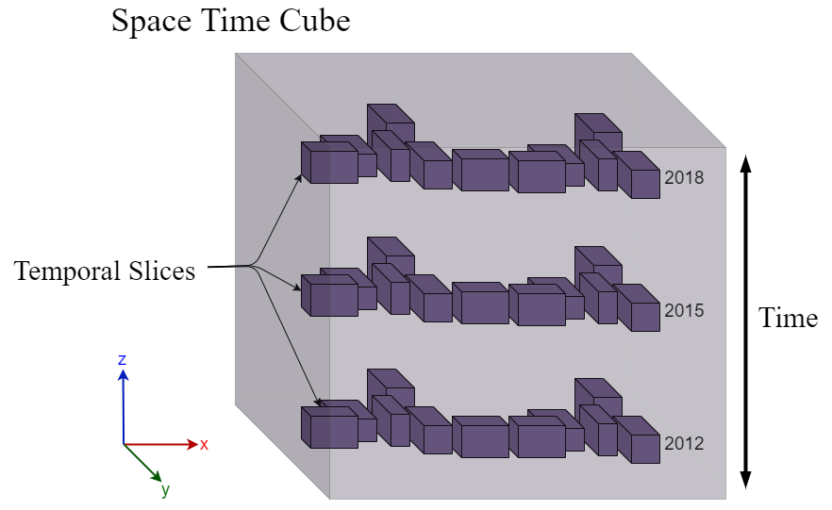
Approches proposées - Space-Time cube intégration
Objectif: Représenter l’évolution de la donnée urbaine un espace 3D.
Notre contribution:
Intégration du temps dans un espace 3D en s’inspirant du Space-Time cube

Slide 12
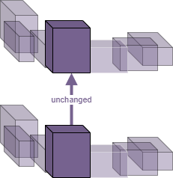
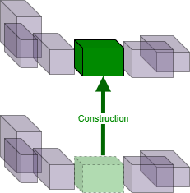
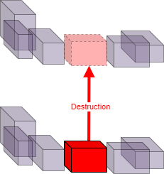
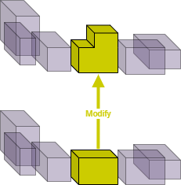
Approches proposées - Space-Time cube intégration
Objectif: Représenter l’évolution de la donnée urbaine un espace 3D.
Notre contribution:
Intégration du temps dans un espace 3D en s’inspirant du Space-Time cube
Représentation des transactions dans la méthode de Space-Time cube
Unchanged
Construction
Destruction
Modify

Slide 13
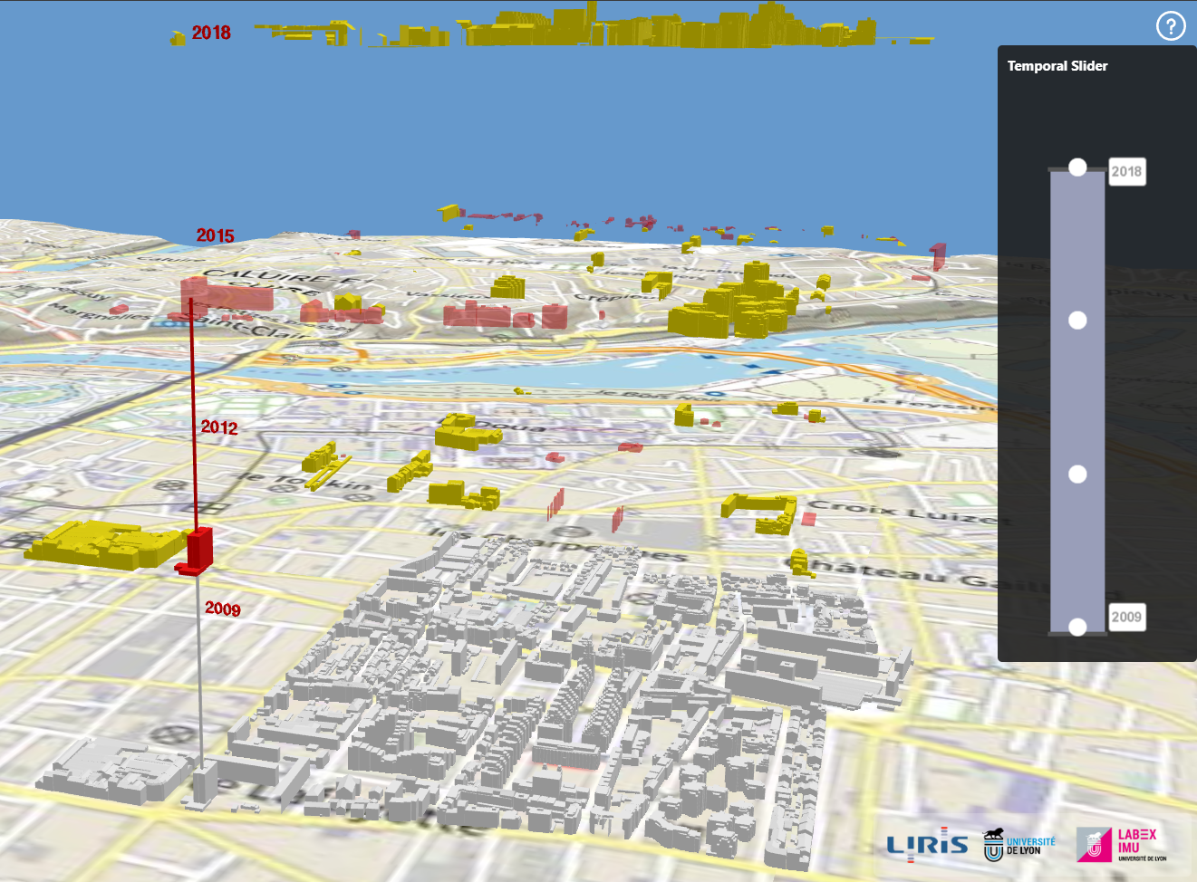
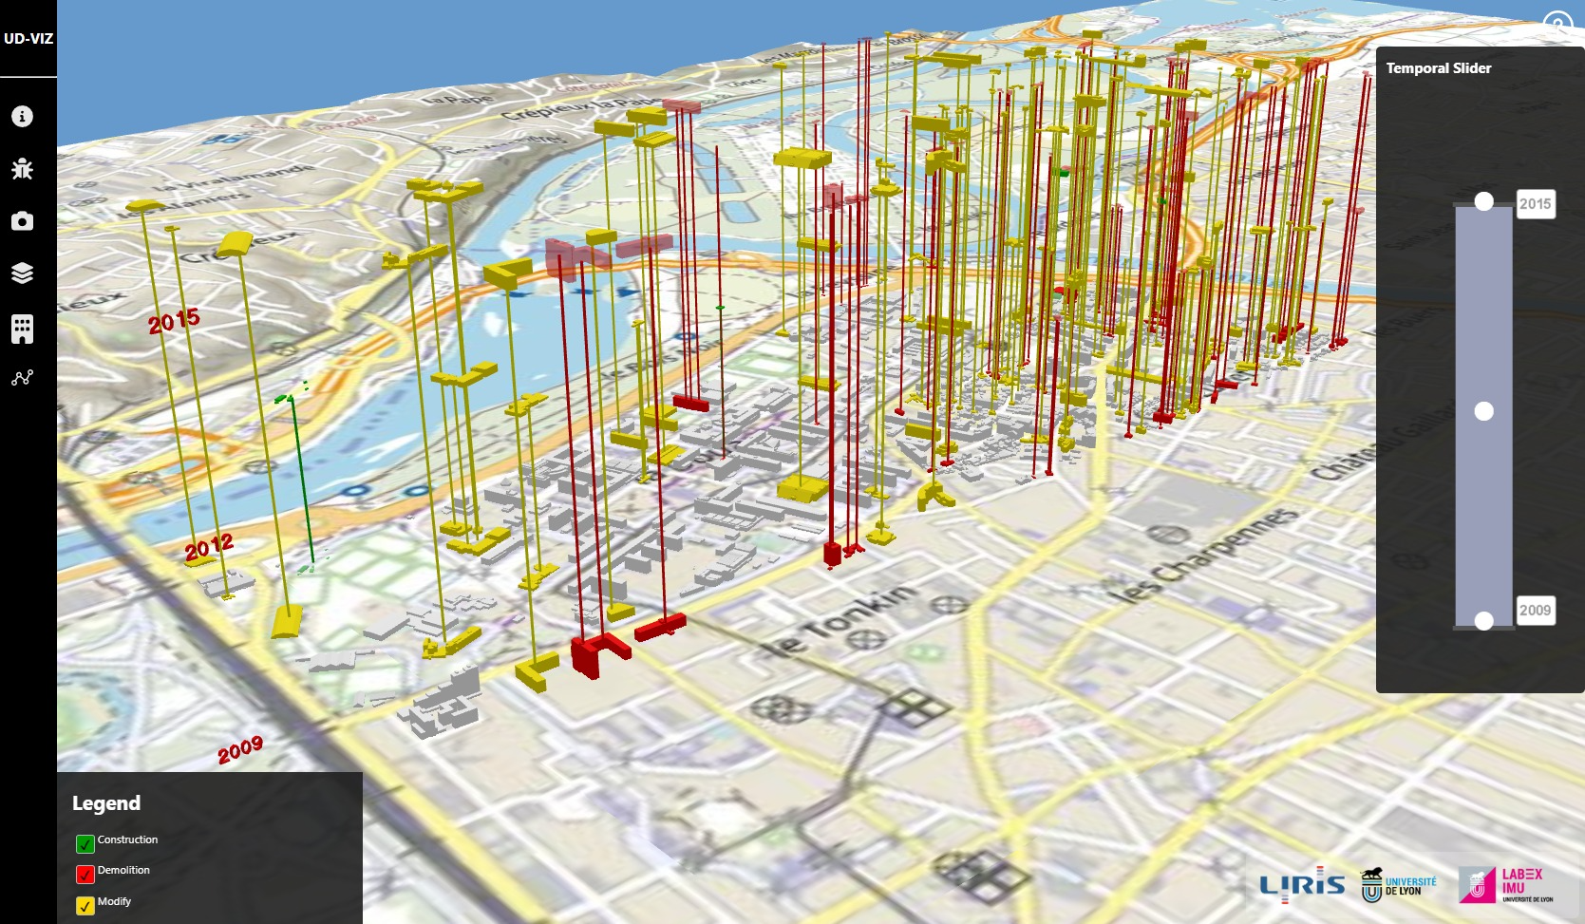
Approches proposées - Space-Time cube intégration
Affichage de l’évolution d’un seul bâtiment.
Objectif: Représenter l’évolution de la donnée urbaine un espace 3D.
Notre contribution:
Intégration du temps dans un espace 3D en s’inspirant du Space-Time cube
Représentation des transactions dans la méthode de Space-Time cube
Unchanged
Construction
Destruction
Modify
Interaction avec le Space-Time cube
Sélection d’un type de transaction
Affichage de l’évolution d’un seul bâtiment
Sélection de toutes les transactions d’un quartier.
Captures des données urbaines 3D intégrées dans la représentation du Space-Time cube, avec le temps le long de l’axe z dans l’espace 3D.

Slide 14
Perspectives
Intégration des contenus multimédias dans la représentation STC
Améliorer les coupes temporelles avec d’autres types de représentation de la donnée.

Slide 15
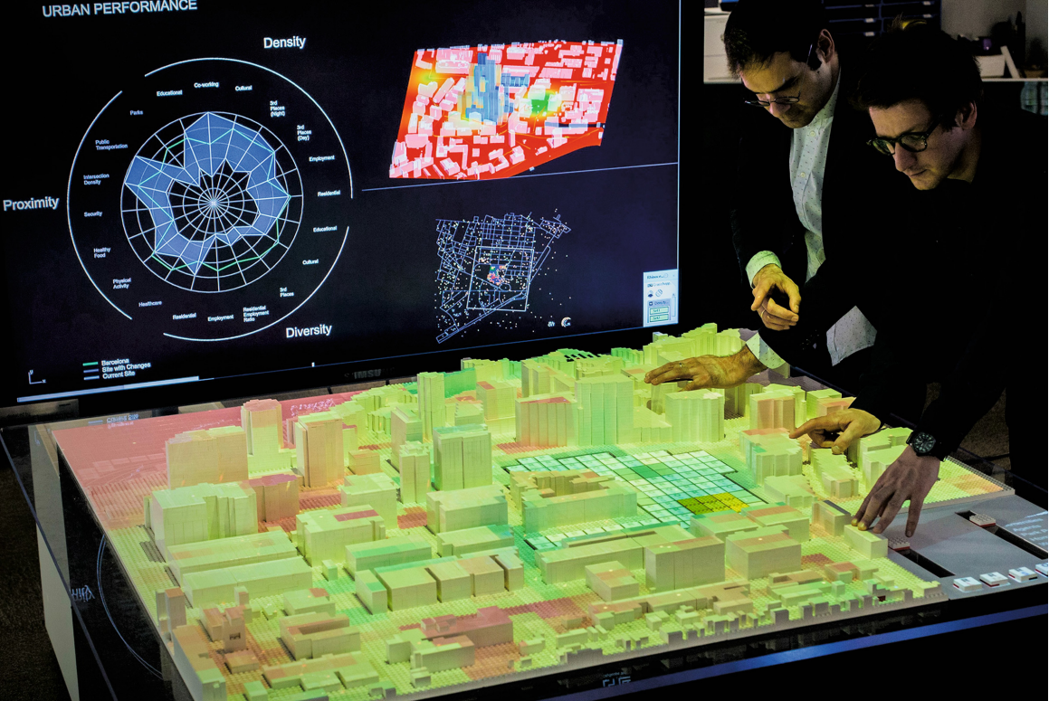
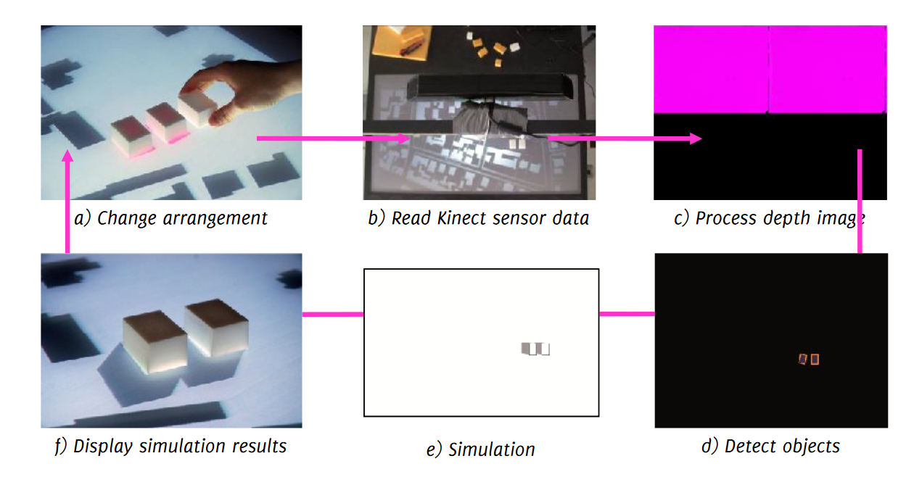
Approches proposées - Maquette Tangible - En cours
Objectif: Représentation tangible d’un territoire, outil de médiation grand public
Existant
MIT: CityScope Volpe [Alonso et al. 2018]
Augmented urban model: bridging the gap between virtual and physical models to support urban design [Knecht and Katja 2011]
Notes:
En cours - distinction entre le projet de la maquette et de ce qu’on veut faire. Futur work

Slide 16
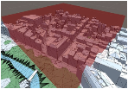
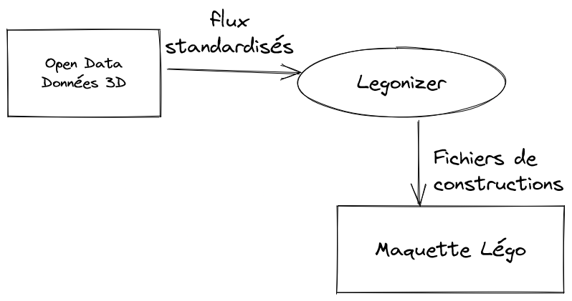
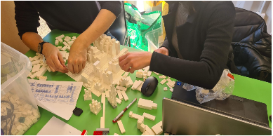
Approches proposées - Maquette Tangible (en cours)
Objectif: Représentation tangible d’un territoire, outil de médiation grand public
Notre contribution:
Transformation des données géospatiales en représentation physique
Notes:
En cours - distinction entre le projet de la maquette et de ce qu’on veut faire. Futur work

Slide 17
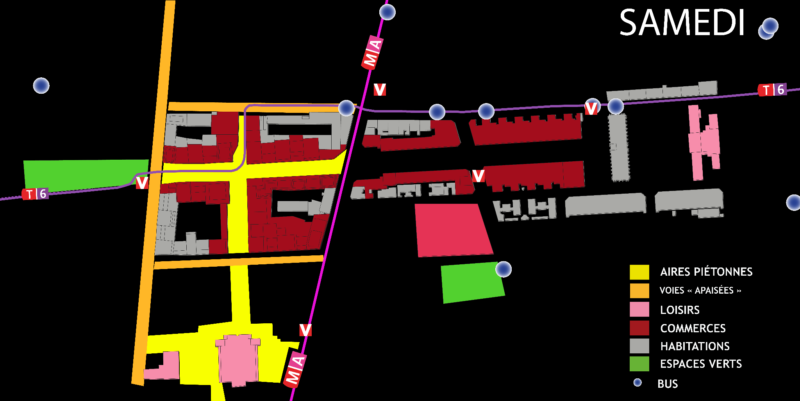
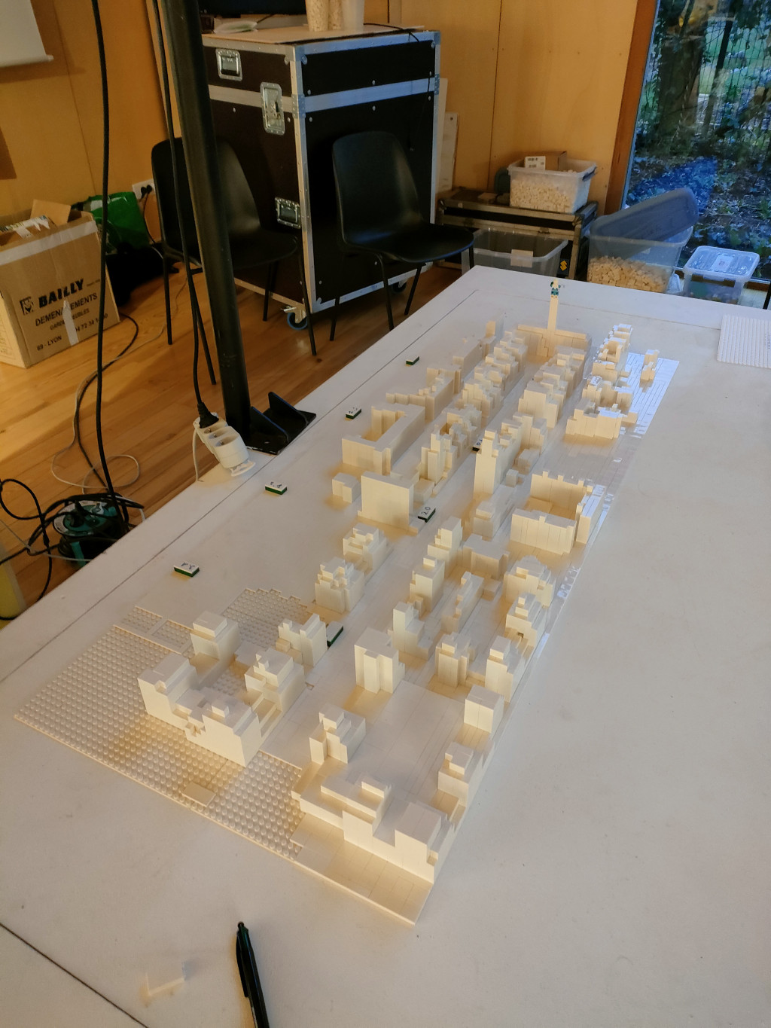
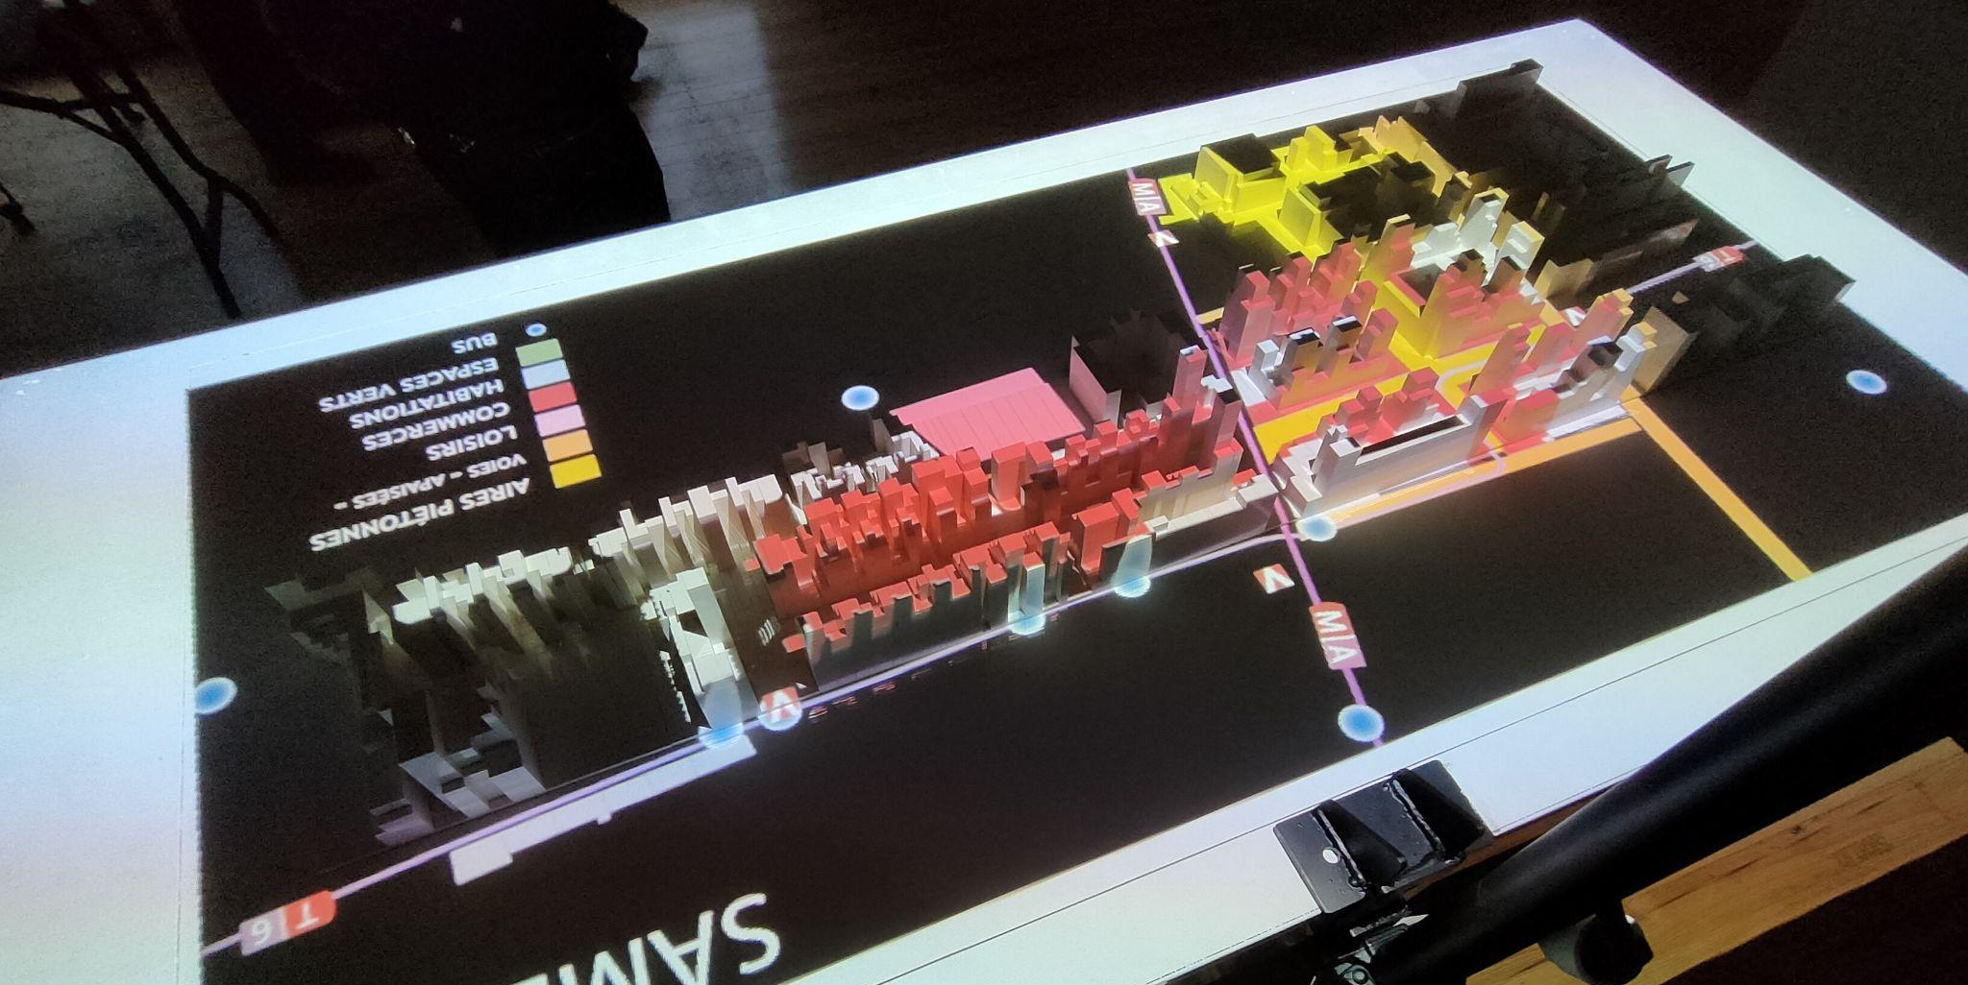
Approches proposées - Maquette Tangible (en cours)
Objectif: Représentation tangible d’un territoire, outil de médiation grand public
Notre contribution:
Transformation des données géospatiales en représentation physique
Projection de donnée géospatiale sur la maquette lego

Slide 18
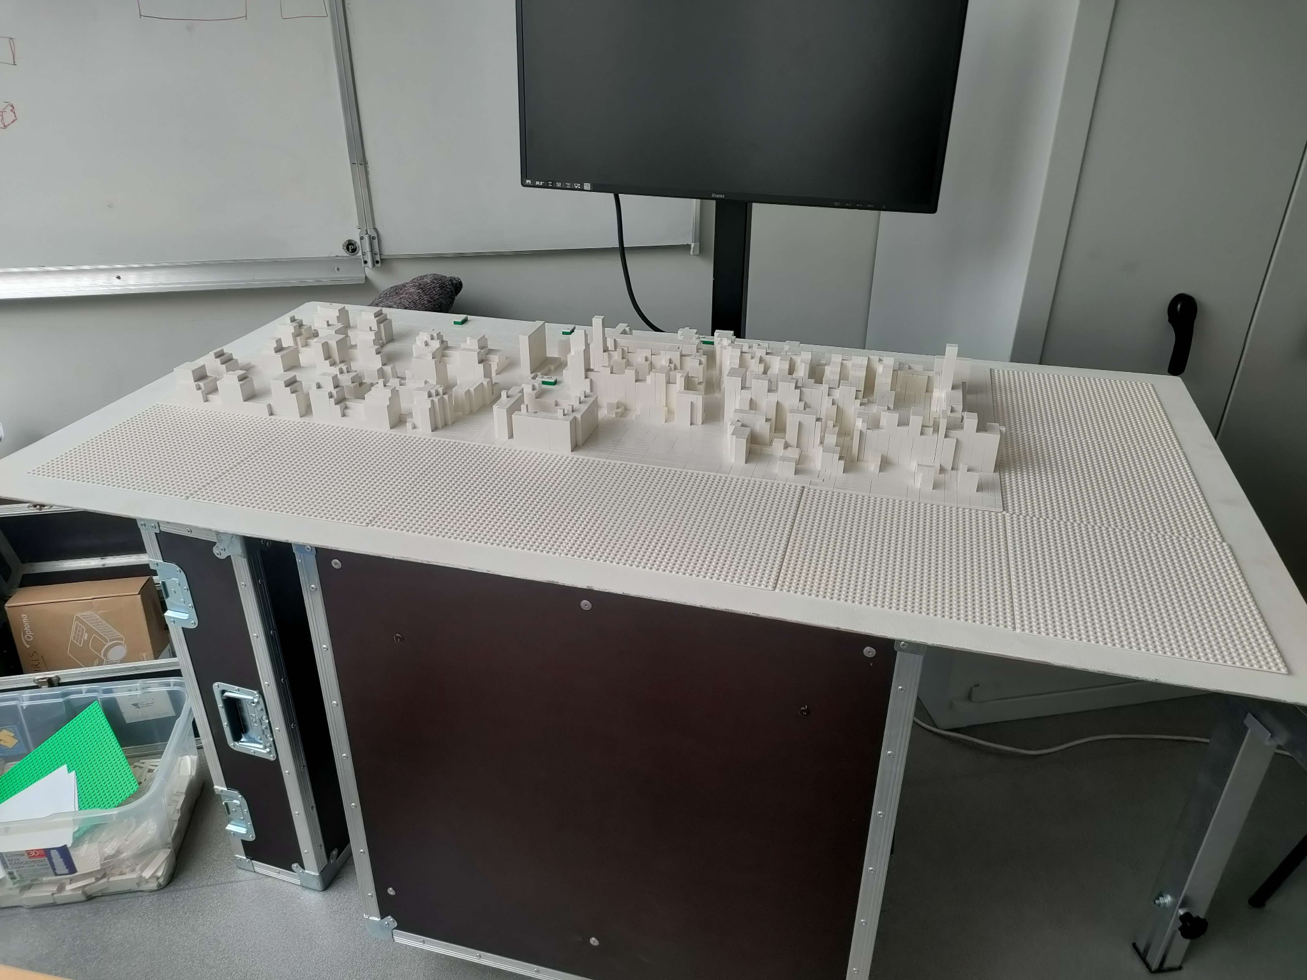
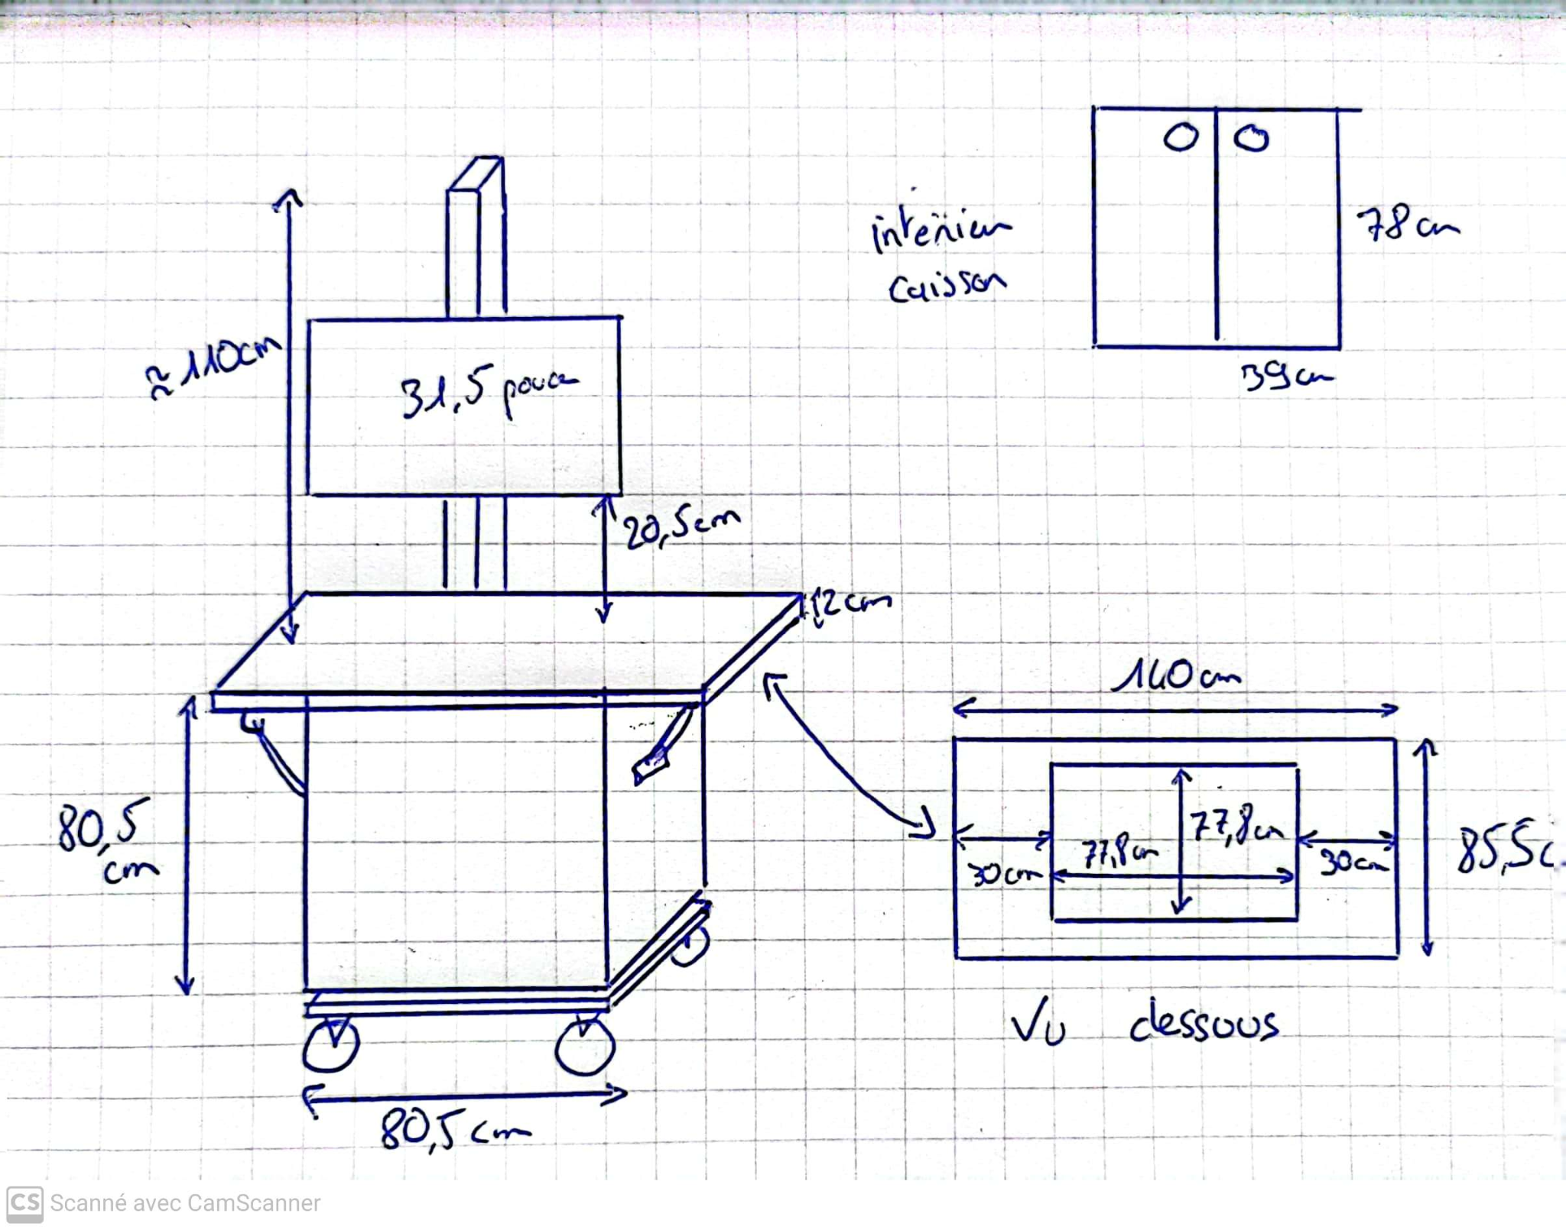
Approches proposées - Maquette Tangible (en cours)
Objectif: Représentation tangible d’un territoire, outil de médiation grand public
Notre contribution:
Transformation des données géospatiales en représentation physique
Projection de donnée géospatiale sur la maquette lego
Dispositif de médiation mobile

Slide 19
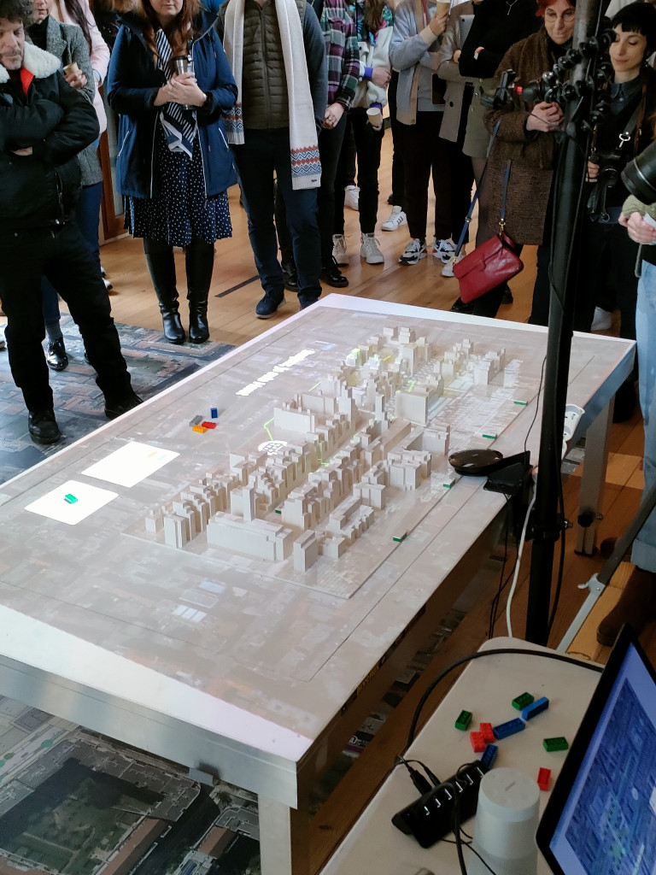
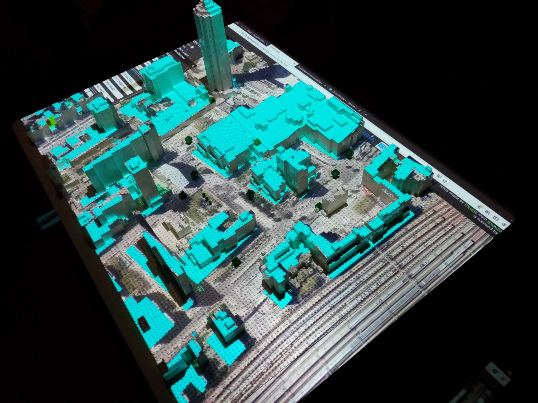
Perspectives
Amélioration du dispositif en projetant des vidéos sur la maquette qui intégrera le son
Discrétisation des bâtiments en lego pour adapter la maquette au contexte de médiation

Slide 20
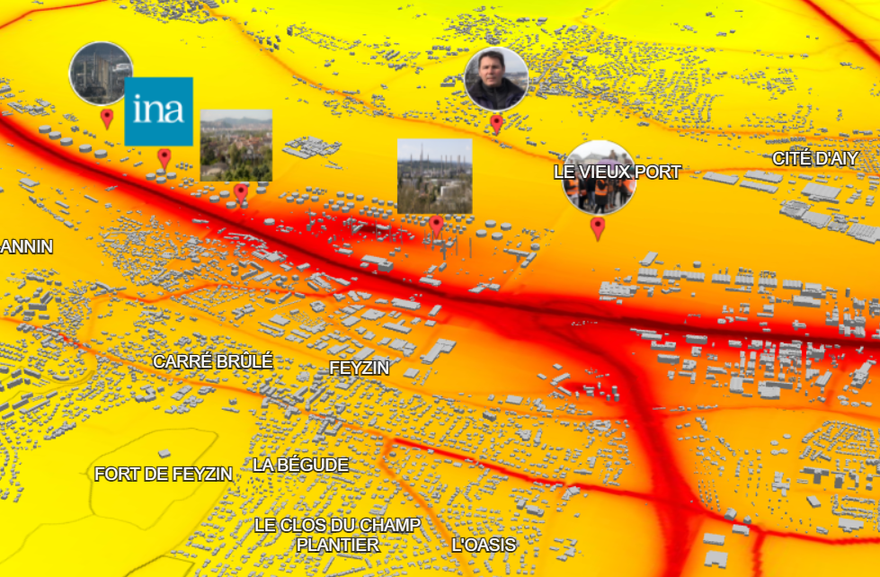
Productions scientifiques - Publications
[1] Gautier, C., J. Delanoy, and G. Gesquière. "INTEGRATING MULTIMEDIA DOCUMENTS IN 3D CITY MODELS FOR A BETTER UNDERSTANDING OF TERRITORIES." ISPRS Annals of Photogrammetry, Remote Sensing & Spatial Information Sciences 10 (2022). - (19-21/10/2022)
[2] COLIN, Clément, GAUTIER, Corentin, VINASCO-ALVAREZ, Diego, et al. UD-SV: Plateforme d’exploration de données urbaines à n-dimensions—Espace, Temps, Thématiques. Mappemonde. Revue trimestrielle sur l’image géographique et les formes du territoire, 2023, no 135 - (11/04/2023)
[3] (En cours) Gautier C, Delanoy J, Gesquière G. Representation of urban geometry evolution through space-time cube. 27th International Conference Information Visualisation.

Slide 21
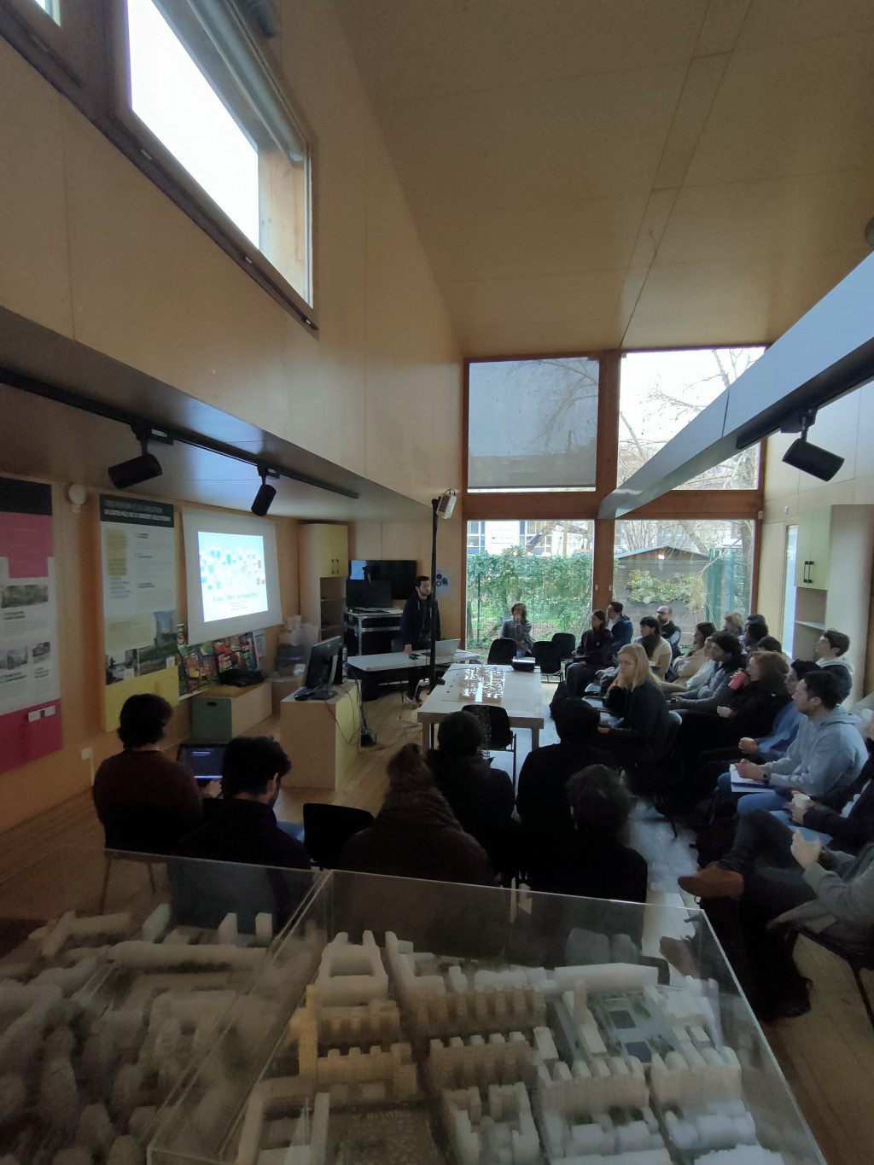
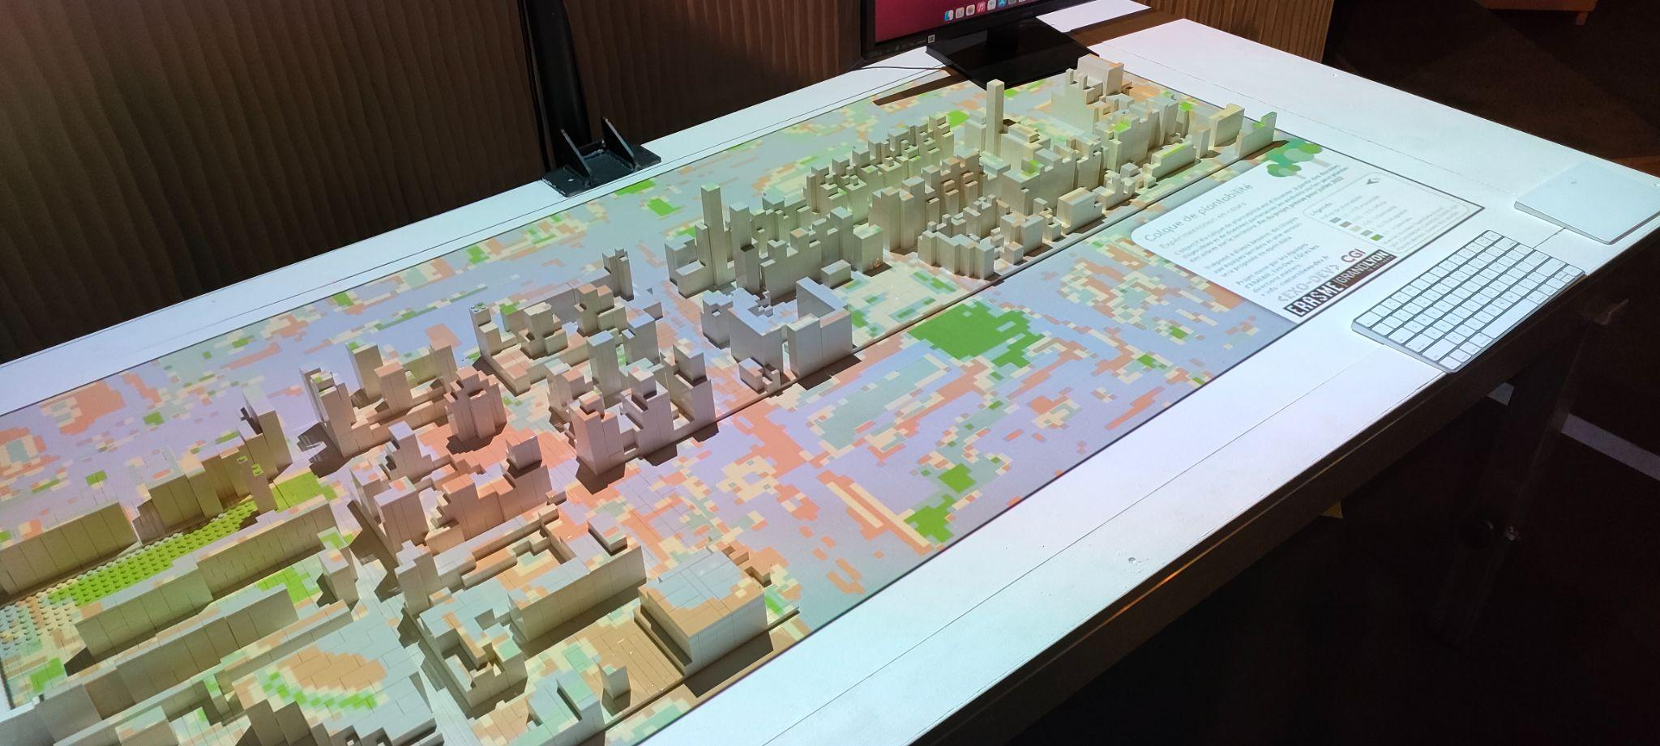
Productions scientifiques - Ateliers
Semaine de l'anthropocène "A quoi rêvent les maquettes ?" : Développement d'une maquette augmentée du quartier Gratte-ciel, mise à disposition pour des étudiants pluridisciplinaires - (23-27/01/2023)
Festival pop'sciences 2023 : Développement d'une maquette hybride de la vallée du Gier - (12-14/05/2023)

Slide 22
Productions scientifiques - Séminaire/Réunions
(Présentation) Challenge GeoDatadays 2022 : UD-SV, Plateforme d’exploration de données urbaines à n-dimensions — Espace, Temps, Thématiques - (14/09/2022) Premier prix du Jury
(Présentation) MAGIS-AP3D : Intégration de multimédia dans une maquette 3D de la ville pour une meilleur compréhension des territoires - (06/04/2023)
(Participation) Origami - Mondes Virtuels : réunions des membres de la thématique Mondes virtuels de l’équipe Origami (Toutes les 3 semaines)
(Participation) Journée d'étude : La boite à outils de cartographie et de la géovisualisation de données - (06/01/2023)
(Participation) Journée des doctorants ED Info/Math Lyon : présentation des sujets de thèse des D2. (23/02/2023)
Enseignement:
GAMAGORA DU Infographiste : initiation à la programmation. Les étudiants apprennent le scripting dans Blender, la programmation dans Scratch et de la programmation d'un jeu vidéo dans Unity. (40h)
Beyond Lego WPI: encadrement d'étudiants du Worcester Polytechnic Institute. Leur objectif est de produire un état de l'art des maquettes lego existantes et d'avoir un esprit critique sur les dispositifs trouvés.
Notes:
Ajouter Enseignement

Slide 23
Perspectives
Intégration des multimédias dans l'évolution de la ville:
Améliorer les temporals level avec d’autres d’autres types de représentation de la donnée.
Sélection des types de représentations dans le Space-Time cube
Maquette Lego Mobile:
Lié projection de calques animés et module sonore
Multiscalaire sur la construction de la maquette lego
Lié maquette numérique et maquette lego avec l’interaction sur la partie physique.
Notes:
A mettre dans les contributions

Slide 24
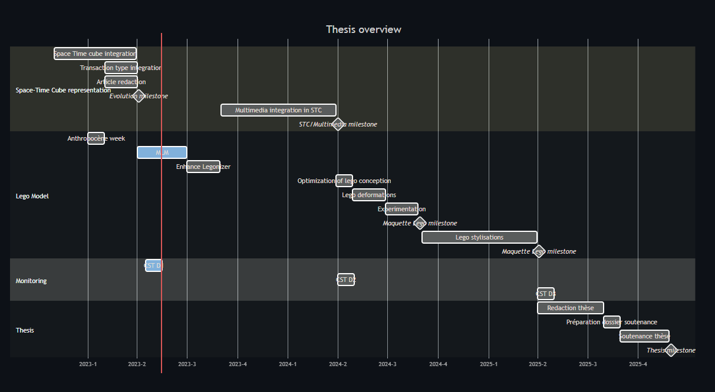
Planning de thèse
Notes:
thèse 2 mois avant la soutenance / 2 mois de préparation de soutenance. Mois de mars / 2eme trimestre / Stylisation sur la maquette Lego.
STC
Maquette Lego / abstraction maquette lego c’est une forme de stylisation / déformer la maquette lego.
Stylisation en fil rouge qui peut être amené dans STC ou Lego

Slide 25
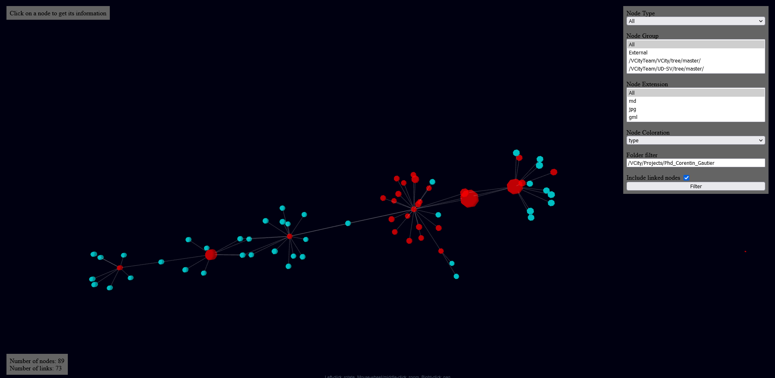
Documentation
Notes:
Integrer dans un projet plus grand (Vcity)

Slide 26
Merci de votre attention
Email: corentin.gautier@universite-lyon.fr
Page perso: https://corentingaut.github.io/

Slide 27
Resultats

Slide 28
Approches proposées - Intégration de multimédia
Objectif: combiner 2 modes de représentations d’un territoire (Multimédia/jumeaux numériques)
Existant
Visualisation of Documented 3D Cities [Chagnaud et al. 2016]
Webized 3D Experience by HTML5 Annotation in 3D web [Seo et al. 2015]
Notre contribution:
4 modes d’intégration de multimédia dans une scène 3D géospatiale
Mode de consommation du contenu
Contextualisation dans quartiers/bâtiments

